Slide 1
Fonds Lucien Carlier (1593)

Slide 2
Ensemble à table : les 100 ans de la FGTB Horval (209046)
April 29 2009 at 11:04:15

Slide 3
La Centrale, c'est nous ! : 100 ans de Centrale Générale FGTB 200 ans d'histoire syndicale (226670)
April 30 2009 at 3:04:04

Slide 4
Secteurs verts (265065)
June 16 2009 at 2:06:35

Slide 5
Exposition internationale de l'eau (Liège 1939) (265376)
June 17 2009 at 2:06:54

Slide 6
Collection photos (265894)
June 18 2009 at 4:06:46

Slide 7
Collection électorale (266699)
June 24 2009 at 4:06:16

Slide 8
Fonds Georges Truffaut (269465)
July 6 2009 at 3:07:01

Slide 9
Tous ensemble ! Réflexions sur l'avenir des syndicats (303621)
October 19 2009 at 11:10:05

Slide 10
Etre socialiste aujourd'hui (325473)
February 9 2010 at 9:02:39

Slide 11
Collection Documents audiovisuels (340606)
March 17 2010 at 11:03:29

Slide 12
Lettre à mon parti : ... et au citoyen qui voudrait changer ce monde mais laisse faire (404723)
October 18 2010 at 1:10:42

Slide 13
Une histoire comme plein d'autres (sauf que c'est la mienne) (418806)
December 15 2010 at 3:12:20

Slide 14
Collection périodiques (449145)
January 10 2011 at 11:01:49

Slide 15
Collection 1er mai (534226)
February 23 2011 at 11:02:16

Slide 16
Collection documents divers (534253)
February 23 2011 at 11:02:38

Slide 17
Collection cartes de voeux et invitations (534365)
February 23 2011 at 11:02:37

Slide 18
Collection Dossiers biographiques (538106)
February 25 2011 at 10:02:16

Slide 19
Femmes prévoyantes socialistes : des combats d'hier aux enjeux de demain (1062425)
October 17 2011 at 4:10:37

Slide 20
Correspondance « Le Monde du travail » concernant la libre pensée (1303467)
January 18 2012 at 9:01:26

Slide 21
Comité d'aide aux ex-prisonniers soviétiques (1303497)
January 18 2012 at 9:01:43

Slide 22
Fonds de solidarité Truffaut-Delbrouck (1303499)
January 18 2012 at 9:01:34

Slide 23
Petits crimes sans importance : critique de la flexibilité au travail en Europe (1336805)
February 2 2012 at 10:02:39

Slide 24
La clinique de l'enfant : un regard psychiatrique sur la condition enfantine actuelle (2250945)
February 11 2013 at 4:02:47

Slide 25
Les dangers de la télé pour les bébés (2257425)
February 13 2013 at 1:02:14

Slide 26
Fonds Léon Merlot (2531726)
May 30 2013 at 4:05:12

Slide 27
DVD (2773765)
October 9 2013 at 6:10:27

Slide 28
Qu'est-ce qu'apprendre ? : rapport au savoir et crise de la transmission (2940045)
January 10 2014 at 2:01:13

Slide 29
Repères biographiques et portraits (3323425)
July 1 2014 at 11:07:37

Slide 30
Portraits et hommages (3327105)
July 2 2014 at 11:07:24

Slide 31
Port autonome et Canal Albert (3349874)
July 10 2014 at 4:07:41

Slide 32
Fonds Jean-Claude Peeters (3562446)
November 19 2014 at 11:11:54

Slide 33
Histoire illustrée de la guerre de 1914 (3580730)
December 9 2014 at 2:12:22

Slide 34
20 questions pour expliquer la sécurité sociale aux jeunes (3596126)
December 18 2014 at 4:12:18

Slide 35
La concertation sociale. (3598386)
December 19 2014 at 2:12:48

Slide 36
Dossiers documentaires (3666586)
February 12 2015 at 4:02:18

Slide 37
Archives électroniques (3666625)
February 12 2015 at 4:02:14

Slide 38
Drapeaux "Prolétaire Hutois" (3752686)
March 26 2015 at 12:03:03

Slide 39
Drapeaux "Mutuelle les Prolétaires Hutois" (3752705)
March 26 2015 at 12:03:43

Slide 40
Revue de presse du 5-7/ 04/1997 (3753626)
March 26 2015 at 3:03:52

Slide 41
Les activités de la Cour de justice et du tribunal de première instance des communautés Européennes : semaine du 7 au 18 avril 1997 n° 11/97 (3753707)
March 26 2015 at 3:03:09

Slide 42
Dossier de la visite du président du PS à Huy-Waremme du 17 mai 2002 (3753794)
March 26 2015 at 3:03

Slide 43
Ensemble de 38 questions parlementaires : posé par Jacques Chabot, membre de la Commission des Finances et du Budget de la Chambre des Représentants à M. Didier Reynders, vice-premier et ministre des finances entre janvier 2005 et juin 2005. (3753826)
March 26 2015 at 3:03:52

Slide 44
Agenda 2000 - Volume I : communication : pour une Union plus forte et plus large : II. Cohésion économique et sociale/ European Union. Régional Policy and cohesion (3753892)
March 26 2015 at 3:03:04

Slide 45
Dossier du Congrès sur le Traité constitutionnel européen de 2005 (3754326)
March 26 2015 at 4:03:43

Slide 46
Déclaration consignant les dépenses électorales engagées par les candidats en prévision des élections pour les Chambres législatives fédérales, le Parlement européen ou les conseils de Région et de Communauté (3754466)
March 26 2015 at 4:03:52

Slide 47
Collection dossiers documentaires (3785045)
April 14 2015 at 11:04:34

Slide 48
FP&S : bulletin de liaison des Femmes prévoyantes socialistes (4227673)
March 24 2016 at 9:03:07

Slide 49
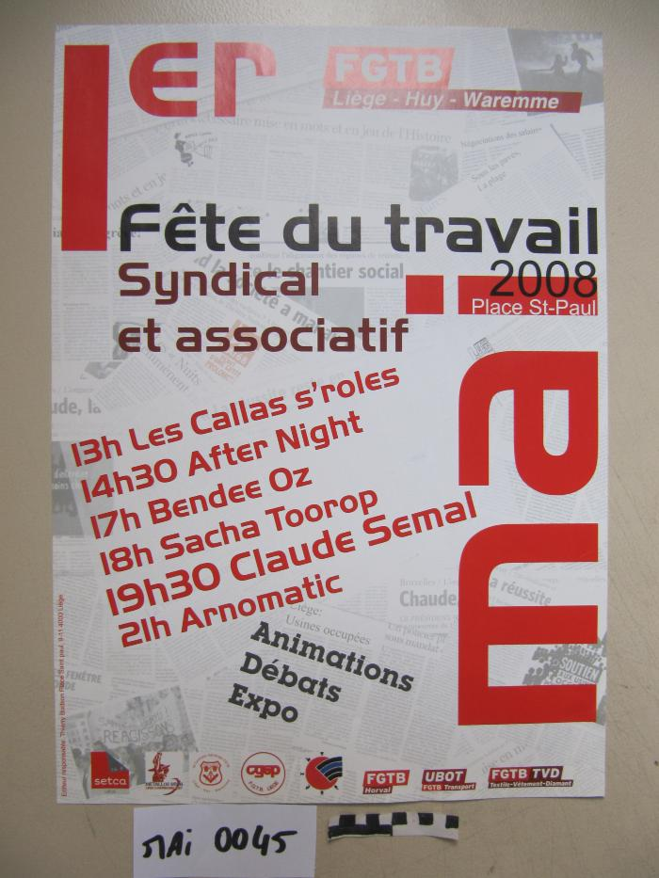
1er mai : fête du travail syndical et associatif (ARC-C AFF MAI 0045)

Slide 50
Fonds France Truffaut (ARC-P TRU-F)
July 6 2009 at 3:07:01

